Slide 1
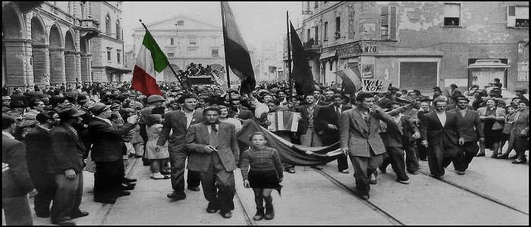
La festa della Liberazione 25 Aprile 2018 Il 25 aprile si celebra l’Anniversario della Liberazione d’Italia dall’occupazione tedesca e dal Governo fascista della Repubblica Sociale Italiana. L’Amministrazione Comunale di Villaricca vuole ricordare questo giorno come simbolo di libertà, partecipazione e democrazia partecipando alla celebrazione dello stesso con il seguente Programma: Ore 10.30 - Ritrovo davanti al Portico del Palazzo di Città - Distribuzione del Tricolore Ore 11.00 - Corteo Lungo Corso Vittorio Emanuele con Deposizione della corona d’alloro al Monumento dei Caduti, benedizione da parte del Parroco della Parrocchia S. Maria dell’Arco di Villaricca e Saluti delle Autorità
«Dopo venti anni di regime e dopo cinque di guerra, eravamo ridiventati uomini con un volto solo e un’anima sola. Eravamo di nuovo completamente noi stessi. Ci sentivamo di nuovo uomini civili. Da oppressi eravamo ridiventati uomini liberi. Quel giorno, o amici, abbiamo vissuto una tra le esperienze più belle che all’uomo sia dato di provare: il miracolo della libertà» Norberto Bobbio

